Slide 1

第六章 拉普拉氏变换
§6.1 拉普拉斯变换
6.2 拉普拉氏变换的反演
6.3 拉普拉氏变换的应用

Slide 2
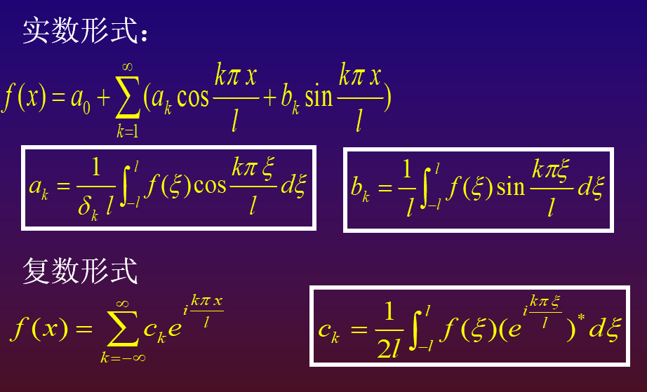
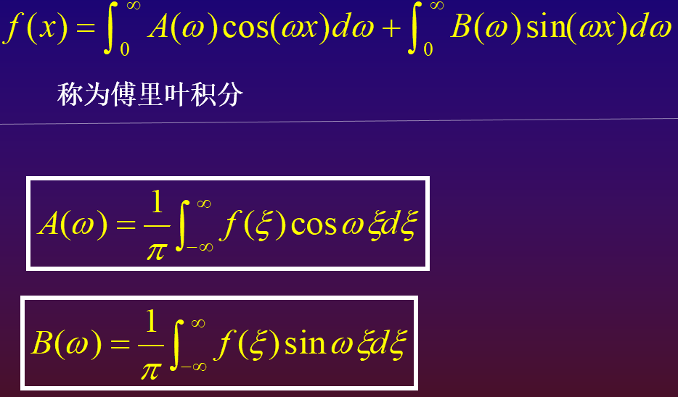
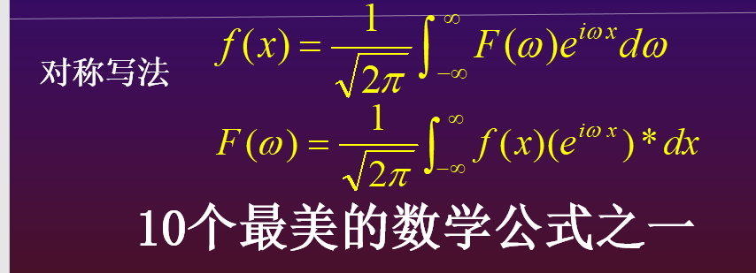
5 傅里叶变换
傅里叶级数
傅里叶变换

Slide 3
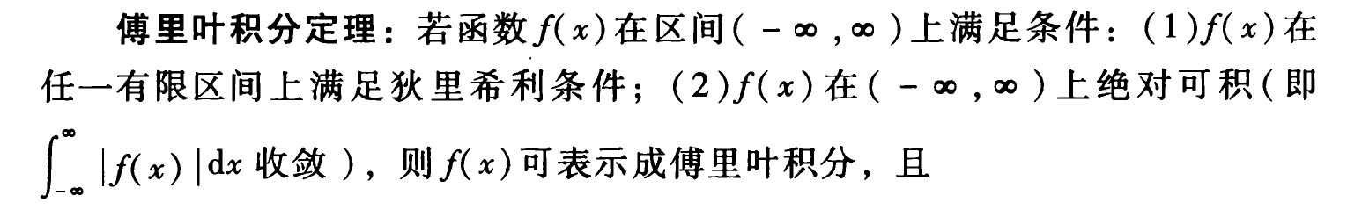
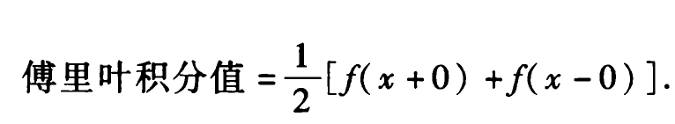
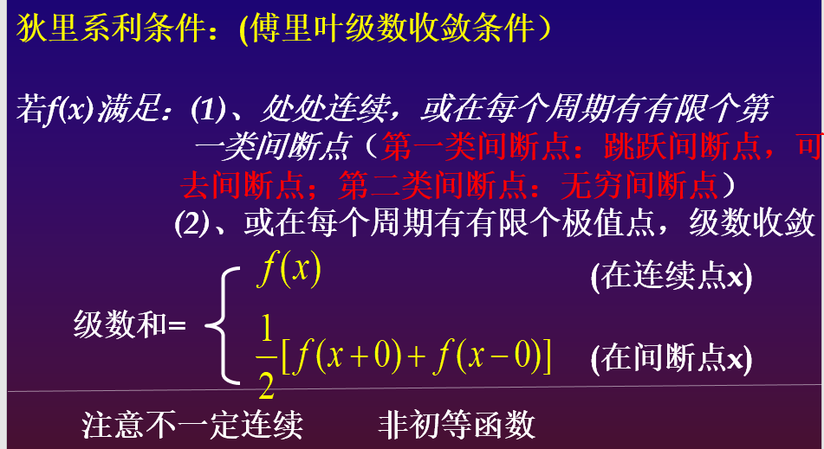
傅里叶积分定理
充分不必要

Slide 4
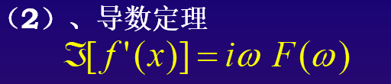
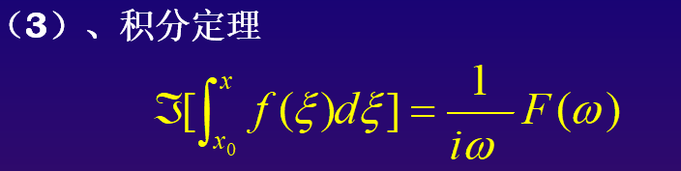
x₀怎么取？
收敛
解不唯一
收敛
解唯一
x₀要满足
收敛

Slide 5
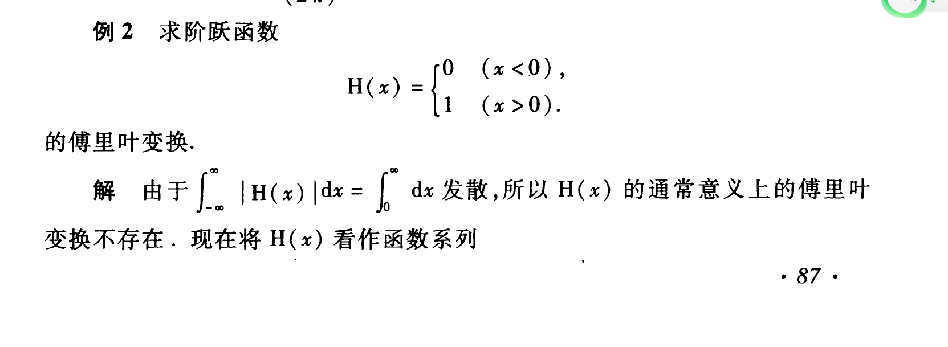
5.3 δ函数
广义傅里叶变换
不收敛
多了一个未知数！
如何确定C？
P88

Slide 6
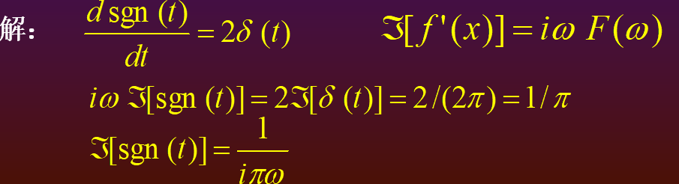
另一个思路：
广义傅里叶变换也满足线性定理
只要确定
已知
不严格
但有效

Slide 7
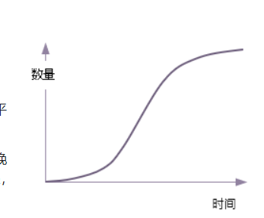
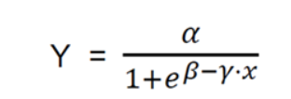
阶跃函数的广义函数表示
P88
其他表述
S型曲线：
Logistic方程

Slide 8
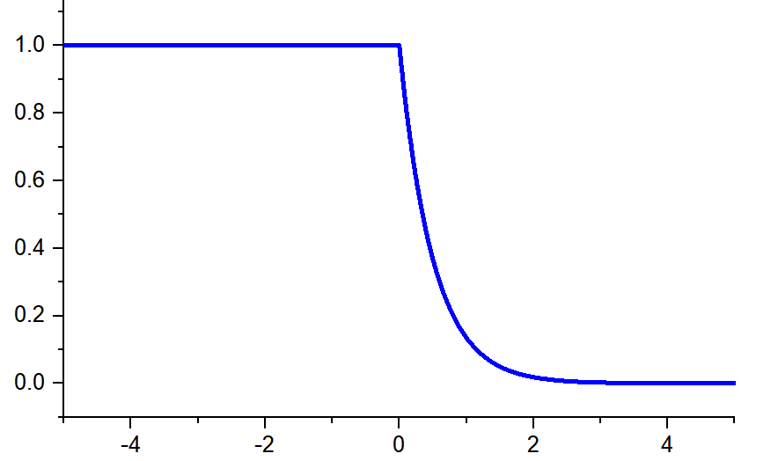
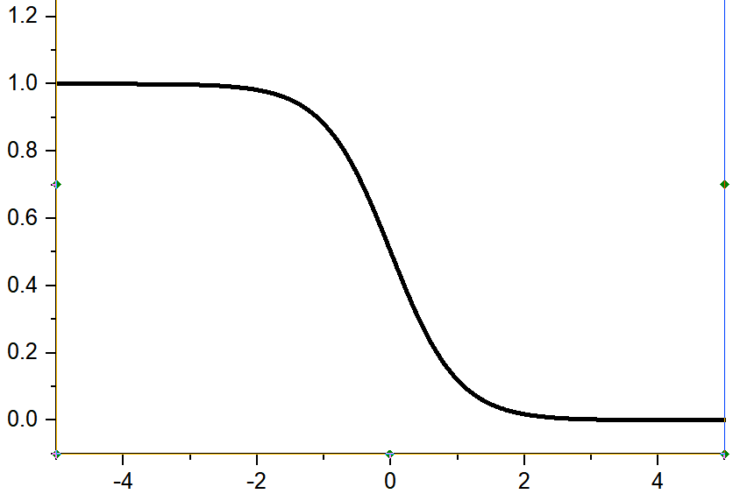
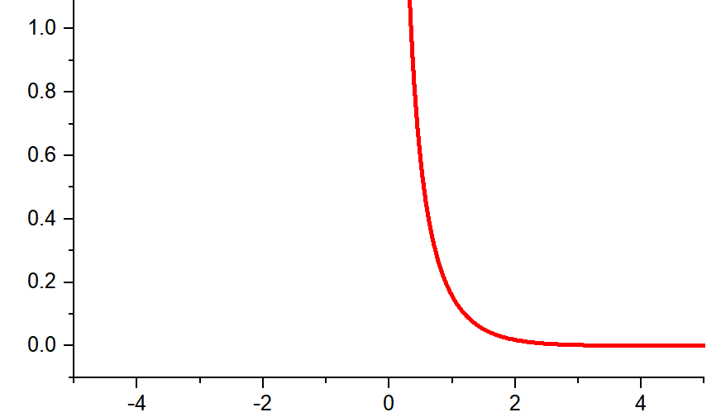
阶跃函数的广义函数表示和统计力学
玻尔兹曼分布
费米-狄拉克分布
波色-爱因斯坦分布

Slide 9
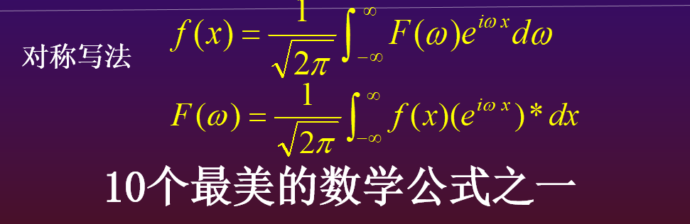
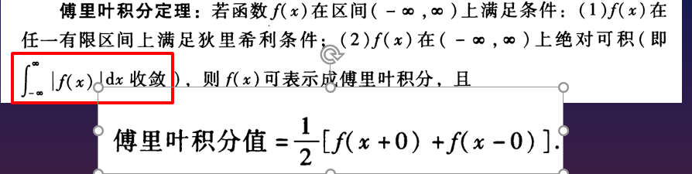
5.2 傅里叶变换
如果x和ω是虚数呢？
？
要求过强，能否简化？

Slide 10
6.1 拉普拉斯变换
（一）、拉普拉氏变换的定义
对于任意函数 f(t)，设 t<0, f(t)≡0,（初始条件补齐） 只要 σ 足够大，g(t)=f(t)e ^{-σ t} 的傅里叶变换为
令
记

Slide 11
称为 f(t) 的拉普拉斯变换函数（像函数）
G(ω) 的逆变换
称 f(t) 为原函数

Slide 12




拉普拉斯变换存在的条件
收敛！
1. 连续：在[0,∞)区间除了有限个第一类间断点外，函数f (t) 及其导数处处连续
2. 收敛：存在常数 M > 0和 ，使对任何t值（0≤t<∞），有
第一类间断点：可去间断点+跳跃间断点
大多数函数满足

Slide 13

原函数f(t)
像函数
例：求 L[1]
解：

Slide 14
例：求 L[t], L[t^{n}]
解：

Slide 15
例：求 L[e^{st}] , s为常数
解：

Slide 16
例：求 L[tf(t)] , f(t)为任意函数
解：

Slide 17
（二）、拉普拉斯变换的性质
（1）、线性定理
如：
则
证明：

Slide 18
（2）、导数定理
证明：

Slide 20
（3）、积分定理
证明：
令

Slide 21
（4）、相似定理
证明：

Slide 22
（5）、延迟定理
证明：

Slide 23
（6）、位移定理
证明：

Slide 24
（7）、卷积定理
若
其中
称为 f₁(t)与 f₂(t) 的卷积
证明：
注意积分上下限的变化
τ
t=τ
t

Slide 25
令

Slide 26
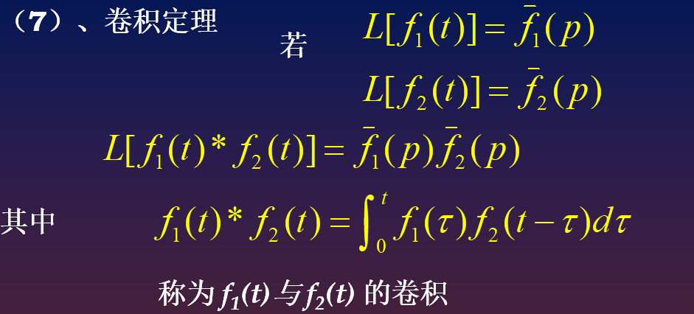
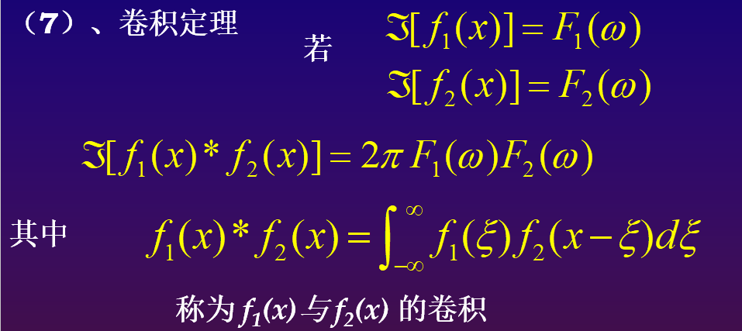

拉普拉斯变换
傅里叶变换
为什么积分上下限不一样？

Slide 27
例：求 L[sinωt] , L[cosωt]
解：
非常重要！！！！

Slide 28
6.2 拉普拉氏变换反演
例：求
的 Laplace 逆变换
解：
由位移定理

Slide 29
例：求
的 Laplace 逆变换
解：
由延迟定理
和位移定理

Slide 30
例：求
的 Laplace 逆变换
解：
由卷积定理
积化和差

Slide 31
例：求
的 Laplace 逆变换
解：
求导

Slide 32
求导
再求导

Slide 33
例：求
的 Laplace 逆变换
解法二：
令

Slide 34
6.3 拉普拉斯变换应用
微分
微分积分方程
积分
相似
拉普拉斯变换
延迟
位移
四则运算
若
卷积

Slide 35
6.4 拉普拉斯变换应用
例：求电路方程
解：

Slide 36
What if j(0)≠0？

Slide 37
例：求常微分方
程初值问题
解：

Slide 40
例：求定解
问题解
解：方程两边进行 Laplace 变换

Slide 42
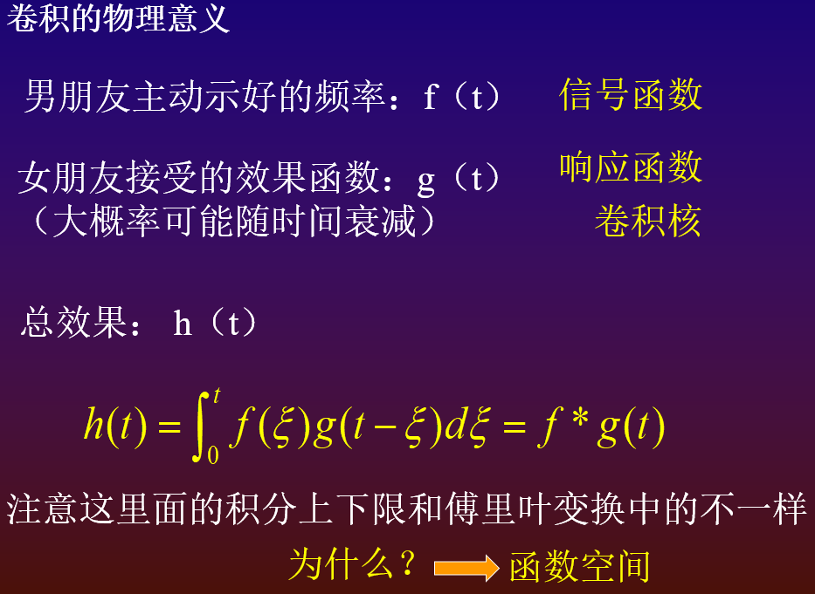
卷积的物理意义：
体系的固有性质在外界调控下的响应！

Slide 43
卷积的扩展：卷积神经网络
https://www.bilibili.com/video/BV1VV411478E

Slide 44
例：求 RLC 电路
的初值问题
解：
L
C
ε
R
K

Slide 45
1）

Slide 46
2）

Slide 47
3）

Slide 49
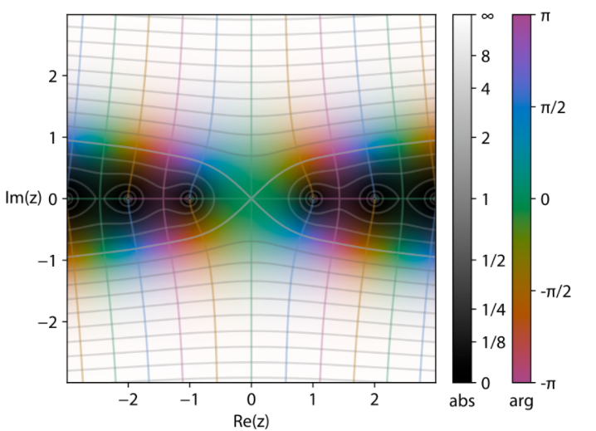
z-w plane
L
C
双曲正弦
正弦
线性
指数
ε
R
K
Sinc滤波

Slide 50
例：积分
解：
对t做拉普拉斯变换，而不是对x
Why？
P396. 公式33
二倍角公式

Slide 51
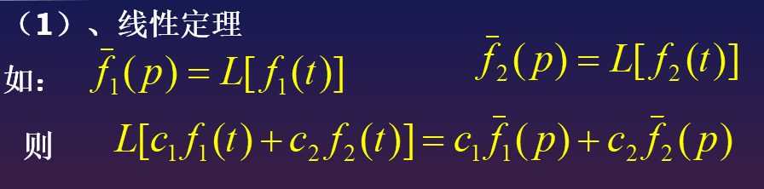

Slide 52
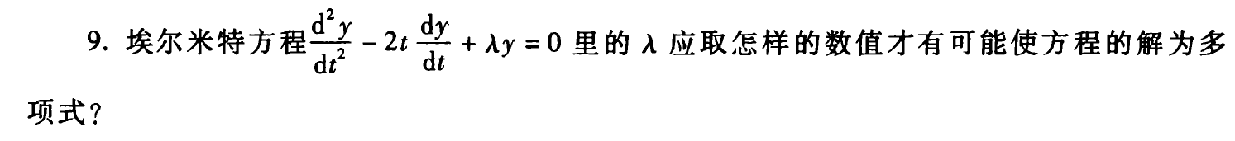
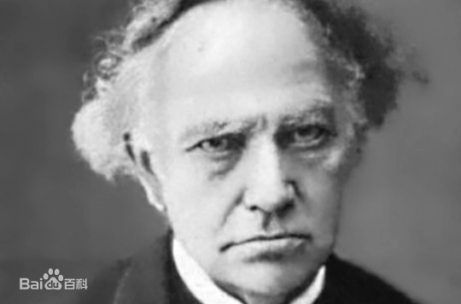


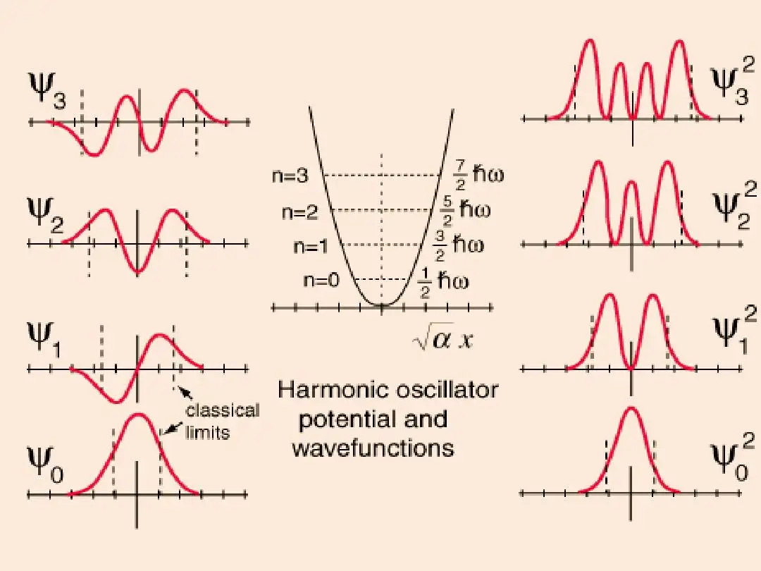
厄米方程：
物理意义：谐振子的解
1822—1901
数学：埃尔米特
物理：厄米
厄米算符，厄米矩阵
非厄米量子力学
厄米特，埃米特…

Slide 53
y为m阶多项式
λ为偶数

Slide 54
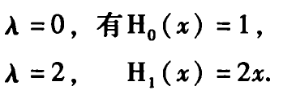
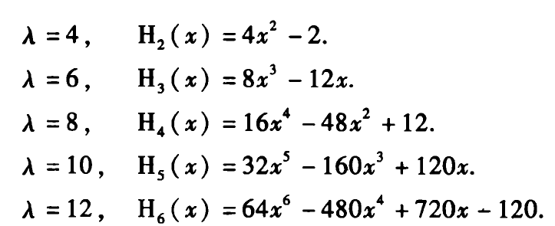
y为m阶多项式
偶数阶的厄米多项式只有偶数项，为偶函数
奇数阶的厄米多项式只有奇数项，为奇函数
P409，附录10

Slide 55
但是！
拉普拉斯变换？
第一关：ty’
二阶变一阶！

Slide 56
λ为偶数

Slide 57

第二关：一阶常微分方程
先求解非齐次部分

Slide 59
可以证明满足

Slide 60
特解部分P100 习题9

Slide 62
λ为偶数
λ/2为偶数，C₂=0，C₁≠0
λ/2为奇数，C₁=0，C₂≠0

Slide 63
微分方程：
常系数微分方程
拉普拉斯
变换
积分
特殊函数

Slide 64
第95页（第四版） 第87页（第五版）：
习题中（1），（2）；
第99页（第四版） 第91页（第五版）：
第1题中（2），（4）；第2题，第5题，第7题，第8题，
第10题；
第103页（第四版） 第93页（第五版）：
第1题中（1），（3）；第4题，第6题，第7题，第9题。
特别提示

